Slide 1
Jajko Kolumba
Przygotowali :
Szymon, Filip i Piotrek

Slide 2
Zasady gry :
Trzeba użyć wszystkich części
Układamy ptaki

Slide 3
Kto wymyślił jajko Kolumba
Początki tej wersji gry sięgają roku 1879, kiedy to bracia Otto i Gustaw Lilienthal, obaj inżynierowie i pionierzy lotnictwa, wynaleźli sposób wytwarzania kamiennych bloków z kwarcu, gipsu oraz oleju z nasion lnu, zwanych kamieniami z Anker. Licencję na produkcję tych bloków wykupił trochę później Friederiech A. Richter, który począwszy od 1890 roku, zaczął wprowadzać na rynek linię puzzli wykonanych właśnie z tego materiału. Jedną z takich układanek było właśnie jajko Kolumba, które po raz pierwszy pojawiło się w 1893 roku, wraz z propozycją 95 różnych wzorów, możliwych do ułożenia z dziewięciu części tego tangramu.

Slide 4
Słynna anegdota:
Wyrażenie "jajko Kolumba" używamy do określenia zadania lub problemu, który wydaje się trudny i skomplikowany, ale w rzeczywistości jego rozwiązanie jest proste.
Po powrocie z pierwszej wyprawy Kolumba do Ameryki wydano na jego cześć uroczysty bankiet. W trakcie kolacji jeden z gości głośno stwierdził, że zasługi Kolumba są bezwartościowe, ponieważ każdy mógł dokonać tego samego. Słysząc to, wielki podróżnik rozzłościł się i rzucił współbiesiadnikom wyzwanie. Polegało ono na ustawieniu na stole, prosto i bez żadnego podparcia, zwykłego jajka. Po licznych nieudanych próbach podejmowanych przez współbiesiadników i sugestiach, że coś takiego nie jest możliwe, Kolumb podniósł się z miejsca i energicznie postawił jajko na blacie, nieco zgniatając dolną część skorupki. Dowiódł, że da się to zrobić. Na takie rozwiązanie od razu podniosły się głosy, że w ten sposób każdy mógł tego dokonać. Kolumb odparł, że jeśli się wie, jak to zrobić, rzeczywiście wszystko jest łatwe.
Żródła:joanna.palinska.cal.pl

Slide 5
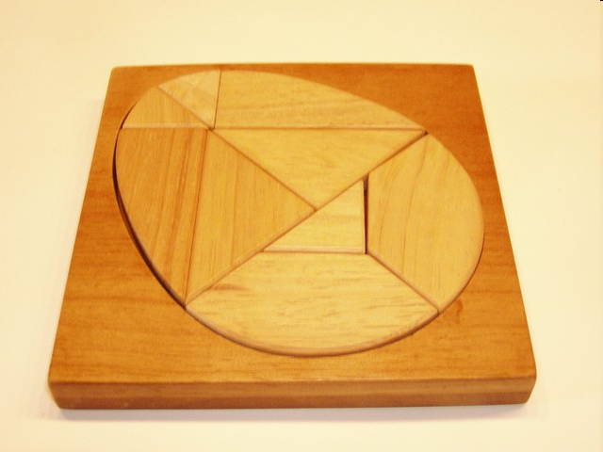
Teraz pokażemy kilka wzorów
Podstawowy wygląd jajka
Żrudła:joanna.palinska.cal.pl

Slide 6
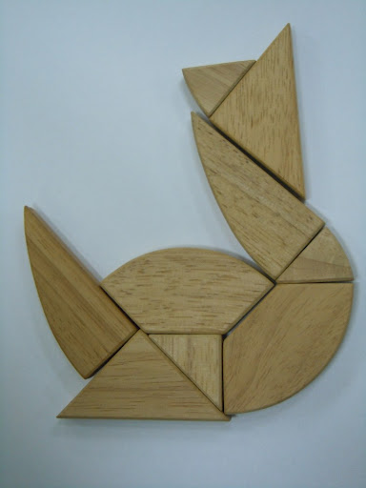
1. Kaczka

Slide 7
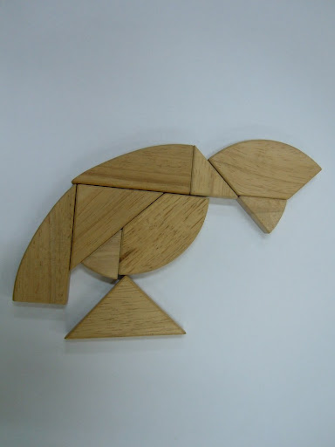
2.

Slide 8
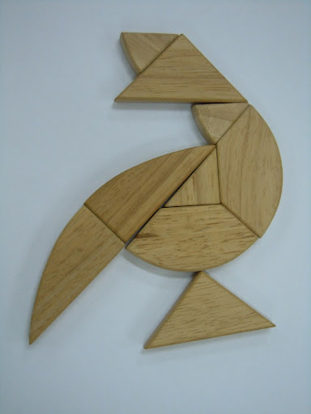
3.

Slide 9
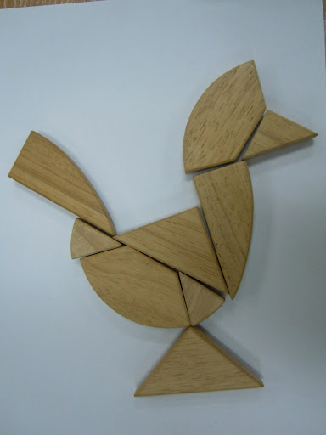
4.

Slide 10
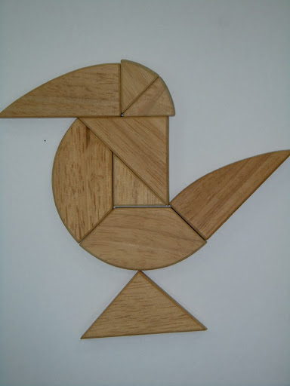
5. Wróbel

Slide 11
Koniec

